Slide 1
Книги, с которыми можно провести лето
(цикл библиографических обзоров «Понедельник начинается с книг»)

Slide 2
Каждое лето — это маленькое чудо, каждый день незабываем! А еще это пора приключений, тайн, настоящей любви и крепкой дружбы, маленьких подвигов и больших надежд. Мы все уже давно подготовились к нему. Подобрали для вас и наших читателей коллекцию книг — очень разных, но замечательных! — чтобы вы уже сейчас могли почувствовать дуновение летнего ветерка и тонкий звон волшебства самого любимого времени года.

Slide 9
Шарлотта Жингра «Лето с Жад»
Не будь история написана словами, она бы выглядела так, как снятый много лет назад на старый полароид портрет нахмуренного неба в чернично-розовых тонах. Как пойманные в кадр большие шерстяные облака — наверное, подвешенные кем-то после унылого дождя для быстренькой просушки. Она бы выглядела так, как отпечатки пальцев лета — мгновения, подхваченные ветром: осколки белых раковин, пушистые птенцы, идущие за мамой вдоль каменной гряды по утреннему пляжу, кусты шиповника, склонённые под тяжестью цветов, сосновые иголки, похожие на сотканный деревьями ковёр, закатные лучи гранатового солнца и капельки росы, повисшие на нитях огромной паутины. Среди всех этих снимков виднелся бы и тот, где мальчик чинит крышу, а рыжая собака сидит внизу и ждёт, когда же упадёт ещё одна дощечка. И был бы там каяк, плывущий по реке в звенящей тишине — такой, вы знаете, особой тишине, когда улавливаешь в воздухе все эти трепетные звуки, которые когда-то казались только шумом. И были бы тюлени, поющие с печалью о чьей-то боли, чьей-то смерти, о чьей-то первой встрече, прощании, любви... Возможно, кто-то возразит, что снимки так не скажут, ведь это просто снимки, а снимки не умеют говорить. Однако если вспомнить, что все слова из книги — по сути, просто палочки, составленные вместе под разными углами, а вовсе не картины, написанные маслом, не снимки полароида, которые мы видим, когда её читаем, — тогда идея звуков, услышанных вот здесь, на этих фотографиях, как будто нам показанных героями Жингра, не вызовет неверия, ухмылки и сомнения. В конце концов, всё дело в том, кто именно снимает, кто пишет, кто читает — иначе говоря, кто пропускает красоту через себя и делится увиденным, услышанным и узнанным с другими.
12+

Slide 10
Штефани Хёфлер « »
Двенадцатилетней Цоне не скучно одной. Она коллекционирует странные вопросы и любит наблюдать за людьми.
Однажды она видит, как в бассейне тонет мальчик, и не задумываясь приходит к нему на помощь.
Это становится началом их дружбы. Вук интересуется астрономией и любит играть в скрабл. Но со временем Цоня замечает, что с её другом что-то не так: в нём как будто живёт тревога, он избегает вопросов о родителях и носит с собой перцовый баллончик, а на теле у него периодически появляются синяки. Цоня не может понять, что происходит, но очень хочет помочь другу.
12+

Slide 11
Елена Рыкова «Однажды кажется окажется»
Крым. Тёплое летнее море, знойный воздух с ароматом хвои и йода, двухдневные походы, обязательные тренировки и время для себя, дискотеки и страшилки перед сном — обычный набор обычного детского спортивного лагеря. В одну из ночей из палаты уходит на спор и не возвращается Соня Гамаюнова, и с этого исчезновения начинается цепочка загадочных происшествий. В лагере происходят странные события, оживают старинные сказки и легенды, а Марта Веснова заводит знакомство с самым настоящим ифритом — духом огня. «Однажды кажется окажется» — завораживающая мистическая повесть. Её персонажам: обыкновенным детям и взрослым, мудрым ведьмам, духам четырёх стихий и обитателям мира по ту сторону — предстоит столкнуться с древним злом. Никогда ещё летние приключения не были такими магическими и опасными! Продолжение следует…
12+

Slide 12
Анна Маншина «Серпантин в моей голове»
«У взрослых всё просто: купил билет на концерт, купил билет в Англию, купил новые джинсы – и кайфуешь! А у меня сплошная полоса препятствий! Иногда кажется, что лучше жить без цели. Меньше нервов, и нет всех этих разочарований. Живёшь себе и живёшь. Ну, не суперинтересно – но с кем не бывает. Взрослые вон почти все так живут, и ничего…»
«По-моему мы многое в жизни делаем по инерции. Ходим одной и той же дорогой, покупаем одни и те же продукиы, общаемся с одними и теми же людьми… Я обожаю, когда мозг в шоке от нового. Я именно в такие моменты чувствую себя живой»
12+

Slide 13
Клементина Бове «Королевишны #3колбаски»
Пять причин прочитать книгу по мнению «Лабиринта»:
Дико смешная книжка: главная героиня-рассказчица — мастер стёба и язвительных реплик — утирает нос любителям говорить гадости.
Книга берёт за живое. Редки те подростки, кому не делали замечаний про внешность. Принятие себя, чужие взгляды, — всё метко и прямо в точку.
Чистая радость! Жизнерадостный роман-трип с ноткой безумия: по Франции на велосипедах, — от него невозможно не улыбаться.
Серьёзные темы: буллинг, неполные семьи, влияние большой политики на жизнь маленького человека, дружба, предательство, любовь!
Современный, остроумный, лёгкий для восприятия язык, — книга читается на одном дыхании!
12+

Slide 14
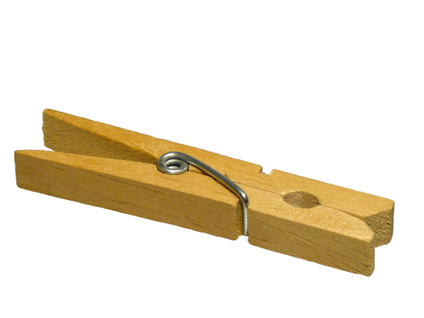
Книжная прищепка (пара книг)
Прищепка — специальный вид зажима, предназначенный для крепления

Slide 15
Книжная прищепка (пара книг)

Slide 16
Книжная прищепка (пара книг)

Slide 17
Книжная прищепка (пара книг)

Slide 18
Книжная прищепка (пара книг)
Михаил Нисенбаум «Сказки про Копушонка»
Наталья Акулова «Горсть спелой земляники»
Станислав Востоков «Прокопий Капитонов»
Виктория Топоногова «На крылышках шмелей»
Марфа Соколич «Куда сбежал кролик?»
Евгения Гюнтер «На дачу»
Зина Сурова «Лето в деревне»
Ирина Иванникова «Лето в гамаке»
Илья Короп «Мальчик и ангел - лето в деревне»

Slide 19
Книжная прищепка (книжка с продолжением)
Книга
Картина
(открытка)
Музыка
Фильм
(м\Ф)
Д\фильм
Игра

Slide 20
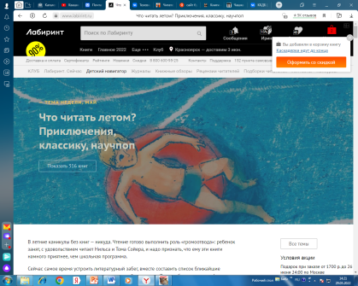
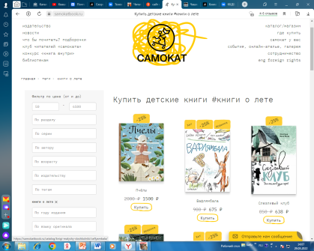
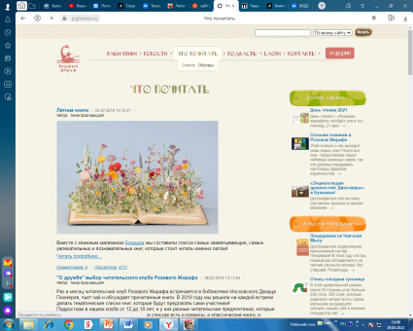
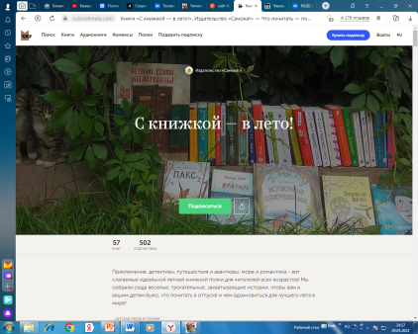
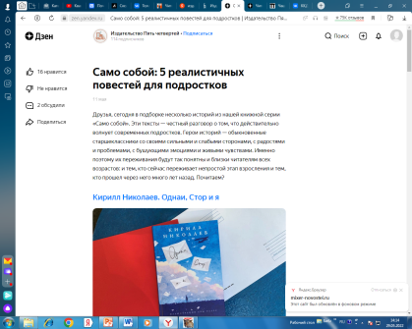
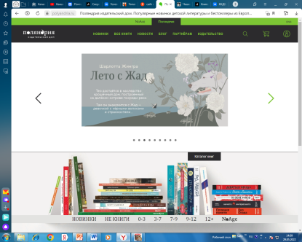
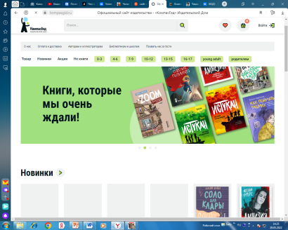
В помощь организации летних списков. Ресурсы

Slide 21
15 идей для потрясающего книжного лета - Читать летние книжки. - Завести трекер чтения. - Создать дома уютный уголок чтения. - Поучаствовать в буккроссинге. - Устроить книжный пикник. - Поучаствовать в книжном вызове. - Отправить письмо или рисунок любимому писателю. - Записаться на летнюю программу чтения в библиотеку. - Устроить литературную выставку дома. - Наслаждаться книжными иллюстрациями. - Посмотреть книжную экранизацию. - Пригласить друзей на вечеринку по обмену книгами «Свидание вслепую с книгами». - Приготовить что-нибудь вкусненькое из любимой книги. - Написать историю про свои летние приключения. - Делиться книжными открытиями и идеями литературных каникул в социальных сетях. (рекомендации от Дарьи Доцук)

Slide 22
Время следующего обзора: 27 июня, 11.00 часов Тема: «Невероятные приключения, новые миры, немножко юмора и капелька иронии» (веселые истории)

